Slide 1
INSTRUMENTAÇÃO
AULA 3

Slide 2
O modo de operação analógico
Os instrumentos analógicos muitas vezes utilizam circuitos elétricos como forma de indicação dos valores medidos, pois estes tornam viável ou facilitam a transmissão à distância, além de permitir o controle do processo sob observação. Assim, a variável primária medida é transformada em corrente elétrica, voltagem ou resistência.

Slide 3
Os instrumentos analógicos são, geralmente, baseados no movimento do medidor de d'Arsonval. Ele consiste de uma série de espirais colocadas no campo magnético de um ímã permanente. Quando uma corrente elétrica percorre as espirais, ela cria um torque nas espirais, fazendo com que se desloquem, movendo um ponteiro sobre uma escala calibrada.

Slide 4
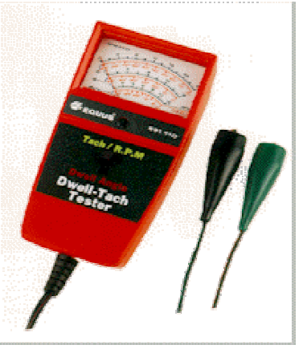
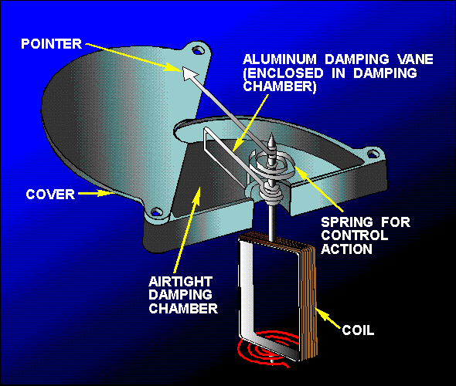
Por projeto, a deflexão do ponteiro é diretamente proporcional à corrente nas espirais. O medidor de d´Arsonval opera com corrente contínua ou alternada.

Slide 5
O modo de operação digital
O modo de operação digital tem várias vantagens sobre o modo analógico. Entre elas pode-se dizer: a leitura digital é direta e precisa, não necessita de interpolação; instrumentos digitais podem ser facilmente acoplados entre si e também a computadores; instrumentos digitais são "resistentes a ruídos" (pois não são "dependentes da amplitude" como os sinais analógicos); operam em baixas voltagens (de 5 a 10 volts).

Slide 6
Os sinais do mundo físico são analógicos, isto é, são quantidades que variam continuamente.
Também são analógicos os sinais de controle enviados para interação com o mundo físico. Assim, de forma a usar o poder do modo digital, há que se converter de analógica para digital a variável que se deseja medir, e vice-versa a variável que controlará o sistema experimental. A unidade básica do modo digital é o bit: 1 bit pode assumir valores 0 ou 1 (ligado ou desligado); 1 byte = 8 bits, e a palavra digital é feita de bits (por exemplo, uma palavra de 4 bits).

Slide 7
No processo de conversão analógico/digital alguns aspectos devem ser considerados:
1. a resolução de um conversor analógico-digital é igual a 1 / (2M - 1), onde M é o número de bits. Por exemplo, se o conversor tem 4 bits, o número de intervalos de amostragem é 15 e a resolução é (1/15); se o conversor tem 12 bits, o número de intervalos de amostragem é 2047 e a resolução, (1/2047).
2. a frequência de Nyquist, fN, que é definida como a metade da frequência de amostragem, fN = fA / 2. Quando um sinal tem frequências superiores à frequência de Nyquist, sua amostragem gerará frequências distorcidas inferiores às frequências aparentes (isto é, alias, uma falsa frequência ocasionada pela baixa taxa de amostragem). Assim, a frequência de Nyquist é a frequência mais alta do sinal que pode ser adquirido sem indesejáveis distorções de frequência.

Slide 8
Características de sinais de entrada e saída
As quantidades (ou sinais) de entrada que um instrumento pode medir são divididas em três tipos:
Entrada Desejada, iD ==> quantidade que se deseja medir com um dado instrumento.
Entrada Interferente, iI ==> quantidade à qual o instrumento é acidentalmente sensível.
Entrada Modificadora, iM ==> quantidade que causa uma modificação na relação saída/entrada para as entradas desejadas e interferentes.

Slide 9
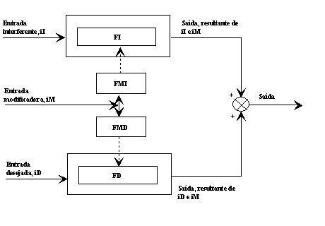

Slide 10
O símbolo FD representa todas as operações matemáticas necessárias à obtenção da quantidade (ou sinal) de saída a partir do sinal de entrada ID. Por exemplo, em medidas estáticas uma relação linear entre a entrada e a saída implica FD = constante. Uma relação não-linear entre a entrada e a saída, entretanto, implicará que FD seja uma função matemática. Para se relacionar a entrada e a saída em medidas dinâmicas, FD será uma equação diferencial. O símbolo FI representa operações semelhantes para a entrada interferente. Os símbolos FM,I e FM,D representam a maneiraparticular como iM afeta FI e FD, respectivamente.

Slide 11
As figuras mostram a ação das três entradas recém discutidas, na operação de um manômetro de mercúrio. As pressões p1 e p2 são as entradas desejadas cuja diferença causa o deslocamento de saída x. Neste caso não há a ação de entradas interferentes ou modificadoras (a). Ao se montar o manômetro sobre um veículo em aceleração, haverá um deslocamento de saída x mesmo quando não houver uma diferença de pressão. Isto é, a aceleração do veículo representa uma entrada interferente que causará um erro de leitura (b). Analogamente, o ângulo de inclinação do manômetro com relação à gravidade também representa uma entrada interferente e modificadora que produzirá um deslocamento de saída x mesmo na ausência de uma diferença de pressão (c).

Slide 13
Ação das três entradas desejada, interferente e modificadora na operação de um manômetro de mercúrio. (a) As pressões p1 e p2 são as entradas desejadas; não há a ação de entradas interferentes ou modificadoras. (b) O manômetro sobre um veículo em aceleração; a aceleração do veículo representa uma entrada interferente que causará um erro de leitura. (c) O ângulo de inclinação do manômetro com relação à gravidade também representa uma entrada interferente e modificadora.

Slide 14
Métodos mais comumente usados para se eliminar ou atenuar os efeitos de entradas espúrias.
1. Método da Insensibilidade Inerente
Os elementos do sistema de medição devem ser inerentemente sensíveis somente às entradas desejadas, isto é, FI e/ou FM,D devem ser o mais próximas possível de zero. Este método é uma idealização que, via de regra, não é alcançada na prática. Mas soa como uma filosofia de projeto de que os elementos de um instrumento devam ser inerentemente sensíveis somente às entradas desejadas.

Slide 15
2. Método da Realimentação de Alto Ganho
Seja a medida de uma certa voltagem ei, a qual é realizada através de sua alimentação a um motor elétrico. O motor está em balanço e o torque resultante no estator é aplicado, através de um braço, a uma mola, causando o deslocamento xo, que é medido em uma escala calibrada figura (a)). Um instrumento projetado deste modo,
Xo = (kMO.kSP) e1

Slide 16
onde KMO e KSP são constantes, e tem-se o que é denominado de sistema aberto. As entradas modificadoras IM1 e IM2 causam mudanças em KMO e KSP, as quais acarretam erros na relação entre ei e xo. Estes erros são então diretamente proporcionais às variações em KMO e KSP. O deslocamento xo é medido por um dispositivo de realimentação que produz uma voltagem eo proporcional a xo.

Slide 17
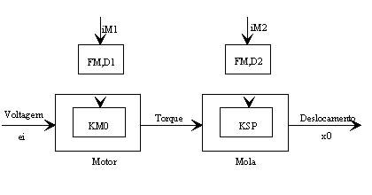
Circuito aberto

Slide 18
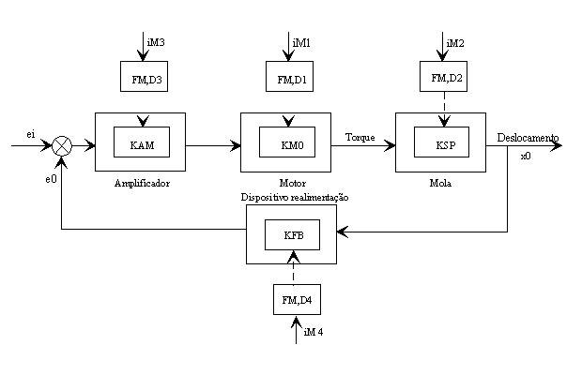
Circuito fechado

Slide 19
3. Método da Filtragem de Sinais
Certos elementos (“filtros”) são introduzidos no instrumento com a finalidade de se bloquear sinais espúrios e assim remover ou diminuir seus efeitos sobre o sinal de saída. Os filtros podem ser aplicados diretamente aos sinais de entrada, de saída ou a algum sinal intermediário

Slide 20
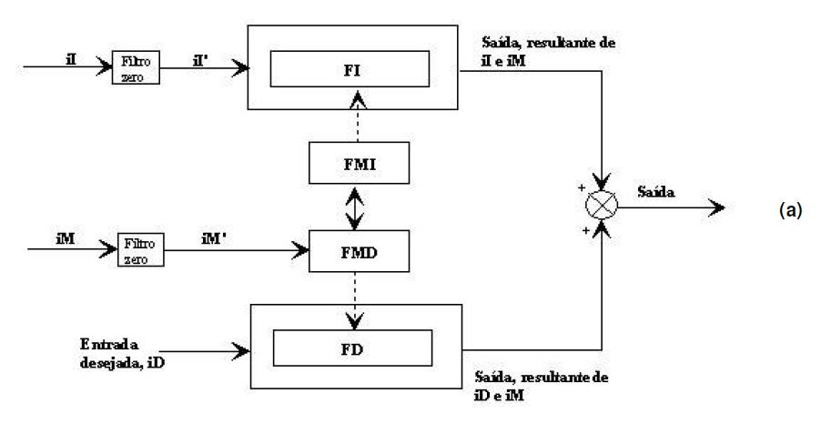
Com filtragem na entrada

Slide 21
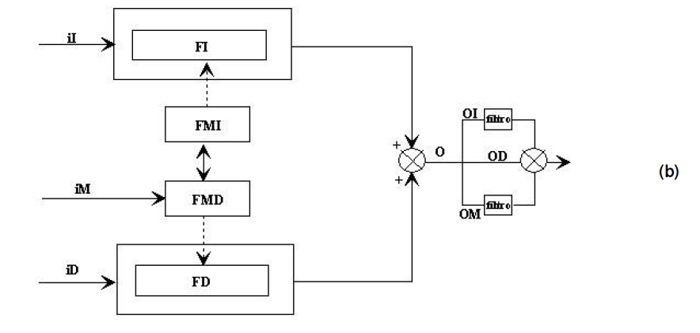
Com filtragem na saída

Slide 22
4. Método da Saída Corrigida
Conhecendo-se a magnitude das entradas interferente e modificadora e sua ação sobre a saída, podem-se calcular correções de modo a se ter somente o componente da saída associado à entrada desejada. Este método é bastante adequado no caso de medidas automatizadas por microcomputadores.

Slide 23
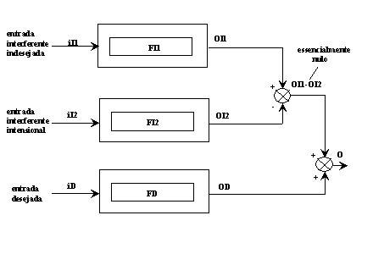
5. Método das Entradas Contrárias
Consiste em intencionalmente introduzir no instrumento entradas interferentes e/ou modificadoras que tenderão a cancelar o efeito indesejável de entradas espúrias inevitáveis

Slide 24
À medida que o fluido escoa sobre a superfície da sonda, a sua velocidade deve aumentar já que as linhas de corrente são mais longas do que aquelas no escoamento não perturbado. Este aumento da velocidade causa uma queda na pressão estática de modo que a tomada de pressão mostrada fornece uma leitura incorreta. Este erro devido à subpressão varia com a distância d1 da tomada à extremidade da sonda. Prandtl raciocinou que o suporte da sonda também terá uma linha de estagnação ao longo de sua parte frontal e que a conseqüente sobrepressão se propagará à montante. Este efeito, entretanto, será tão menor quanto maior for a distância d2. Testes experimentais permitem a escolha adequada das distâncias d1 e d2 de maneira que os dois efeitos se cancelem mutuamente, obtendo-se assim o valor correto da pressão estática.

Slide 25
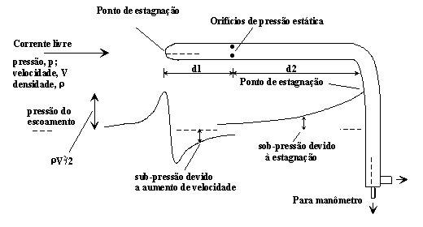

Slide 26
